Slide 1
Проектный
Практикум

Slide 2
Постановка задачи, разработка требований и планирование проекта
Проведем анализ требований
Напишем техническое задание
Составим план-график

Slide 3
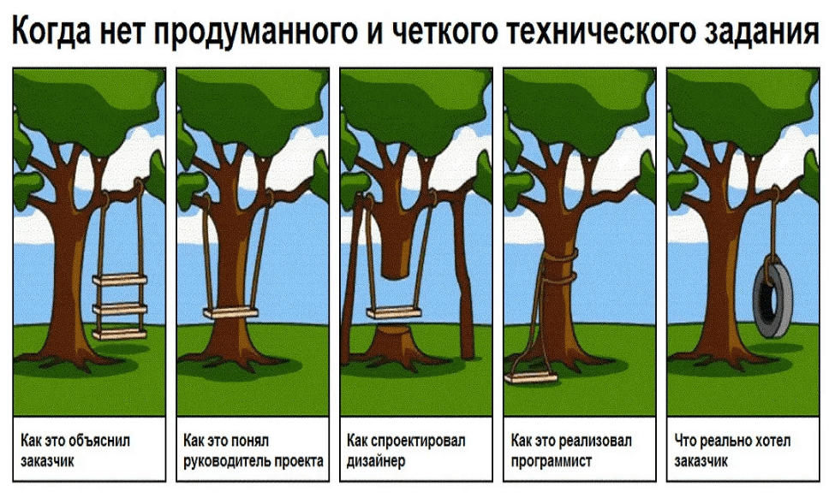
Разработка технического задания

Slide 4
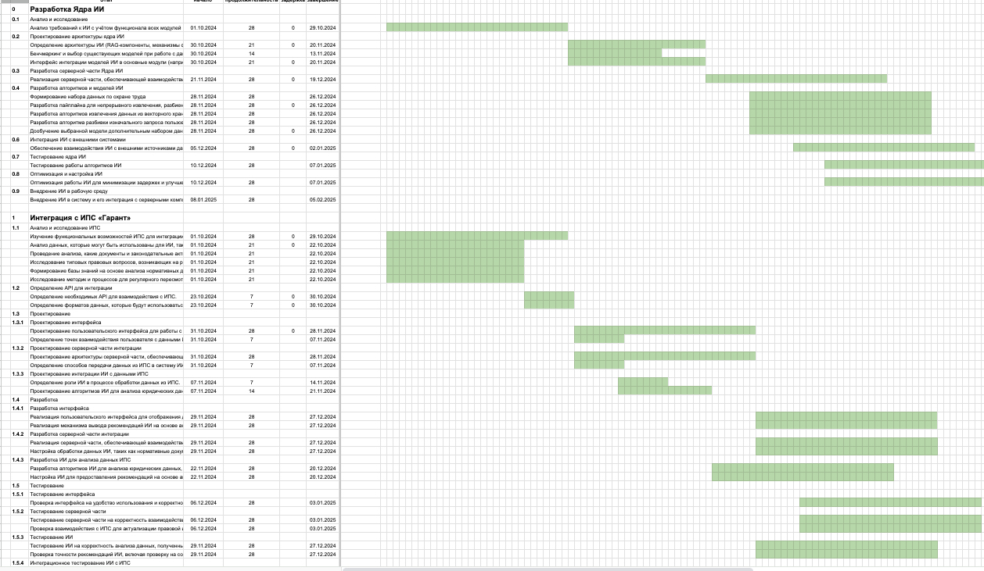
План-график

Slide 5
QA Session

